Slide 1
Les pièces de la maison
Classe langage – CP -

Slide 2

Présentation
Bonjour,
Pour poursuivre le travail que nous avions commencé ensemble sur la classe langage, je vous propose un diaporama dans lequel vous allez retrouver ce que nous avions fait ainsi que le travail à poursuivre.
Dans la première partie vous allez pouvoir vous rappeler des différentes pièces de la maison que nous avions évoquées et vous allez pouvoir retenir leur nom.
Dans la seconde partie vous retrouverez le vocabulaire des différents meubles que l’on peut trouver dans chaque pièce de la maison.
Quand tu vois cette petite image clic dessus, tu pourras entendre ma voix.

Slide 3
Les différentes pièces de la maison

Slide 4
A vous de jouer
Sur une feuille de brouillon ou avec un adulte essaie de lister toutes les pièces de la maison que tu connais.
Essaie de te souvenir de ce que l’on fait dans chaque pièce.
Attention cet exercice est à faire plusieurs fois, pour que tu puisses bien te souvenir de chaque pièce de la maison.

Slide 5
A vous de jouer
l’entrée
Le vestibule
Le bureau
Le salon
La salle à manger
La cuisine
Les toilettes
La chambre
Le cabinet de toilette
La salle d’eau
La salle de bain
Le dressing
Le grenier
La cave
Le garage
La buanderie
La chaufferie

Slide 6
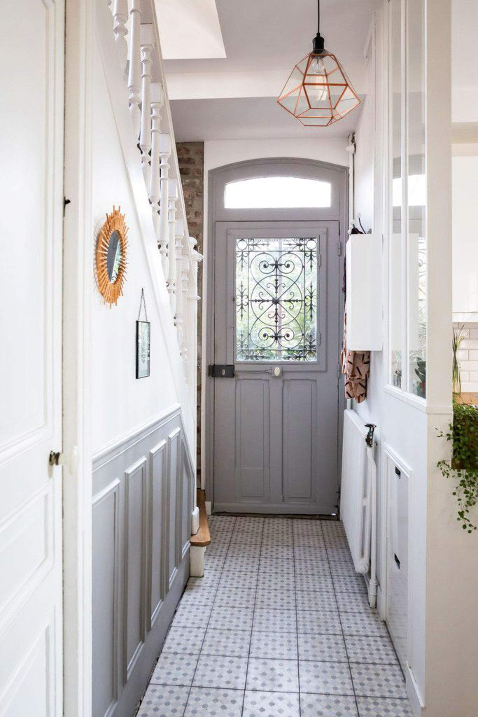
L’entrée
pièce par laquelle on entre dans la maison

Slide 7
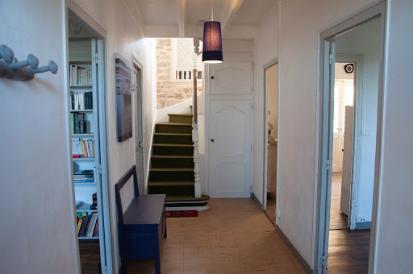
Le vestibule
Long couloir qui amène à plusieurs pièces de la maison

Slide 8
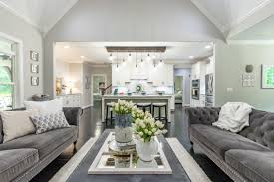
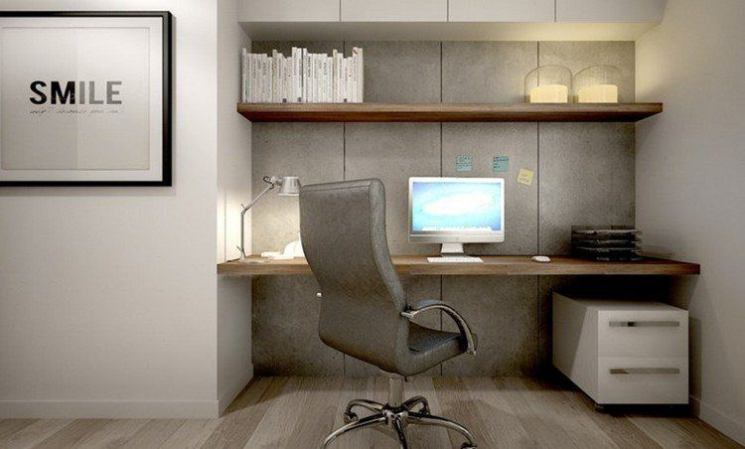
Le bureau et le salon
lieu où l’on travaille
Pièce où l’on prend le temps pour se reposer, lire, regarder la télévision ou autre

Slide 9
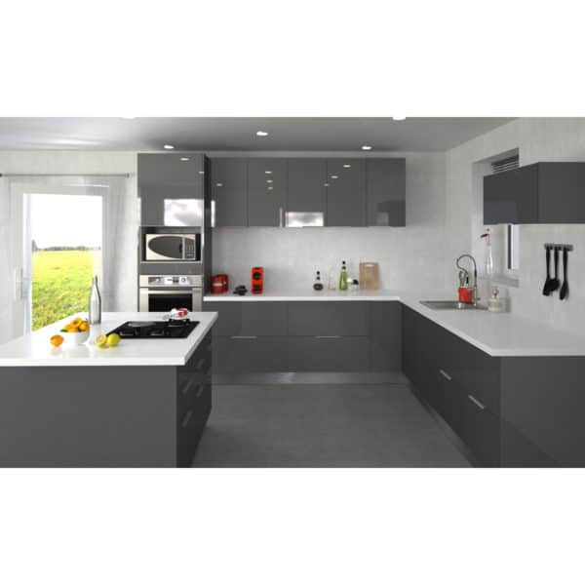
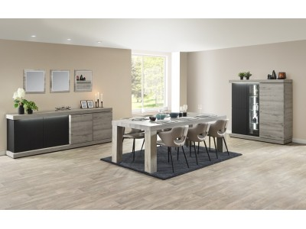
La cuisine et la salle à manger
Pièce dans laquelle on prend les repas
Pièce dans laquelle on prépare les repas

Slide 10
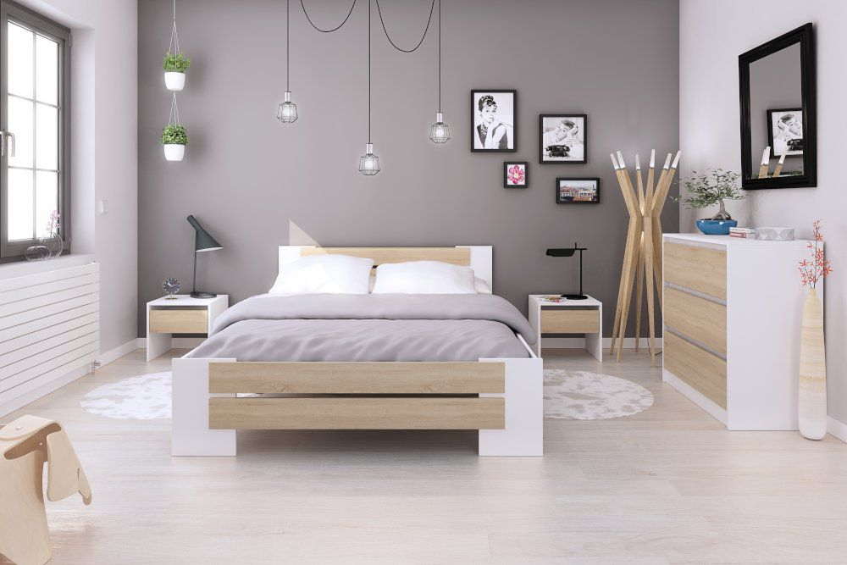
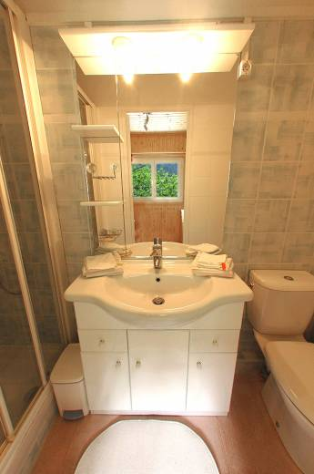
La chambre et le cabinet de toilette
pièce où l’on dort
pièce qui permet de se débarbouiller, elle ne contient ni douche ni baignoire mais un toilette et un lavabo.

Slide 11
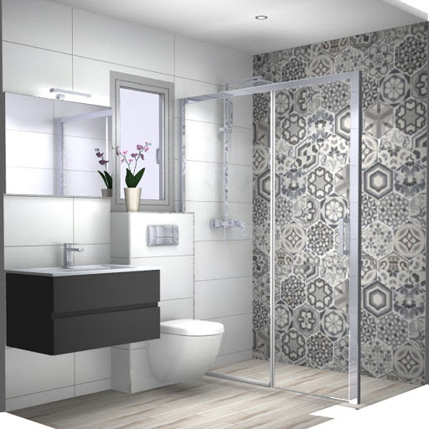
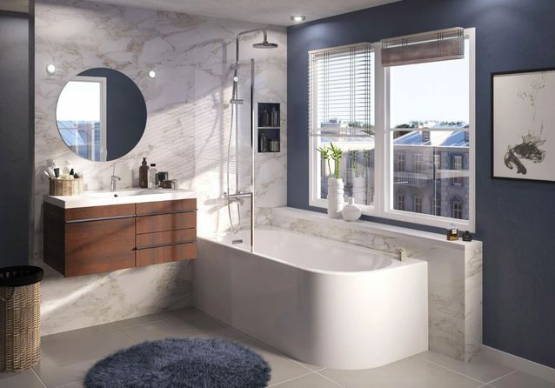
La salle d’eau et la salle de bain
Pièce où l’on se lave qui contient un lavabo, une douche et parfois un toilette.
Pièce où l’on se lave qui contient un lavabo, une baignoire et parfois un toilette.

Slide 12
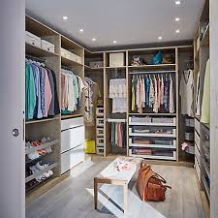
Le dressing
Pièce où est rangé l’ensemble des vêtements.

Slide 13
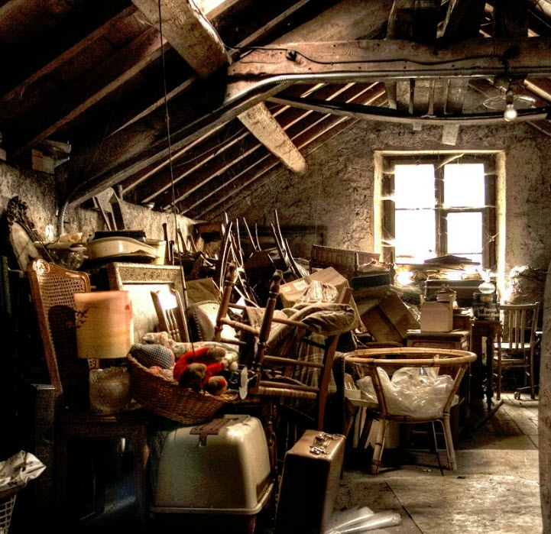
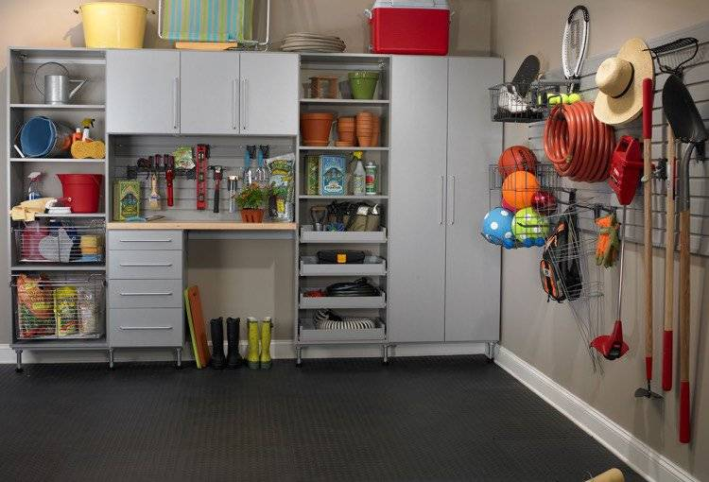
Le grenier et la cave
Pièce qui se trouve sous la maison, dans laquelle on range les outils de jardinage, de bricolage, les vélos etc.
Pièce qui se trouve sous le toit, dans laquelle on range les choses dont on ne se sert plus.

Slide 14
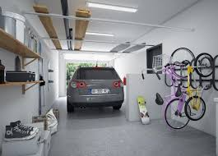
Le garage
Le garage est la pièce où l’on peut ranger la voiture ou les voitures.

Slide 15
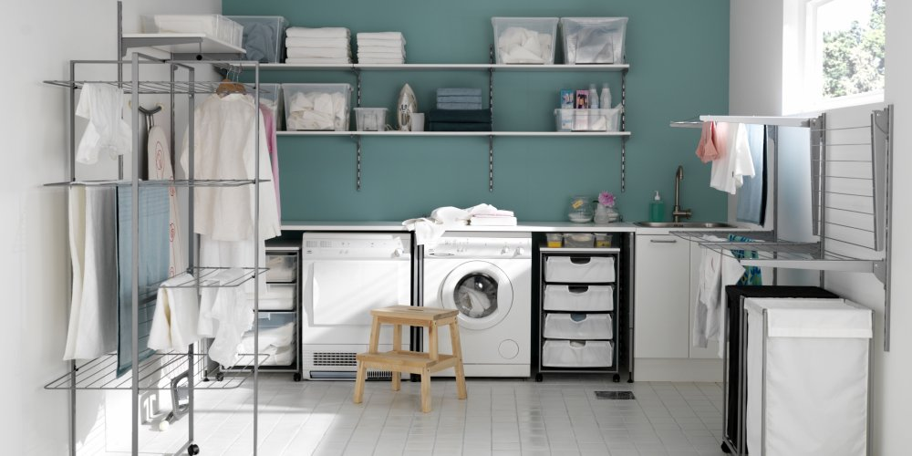
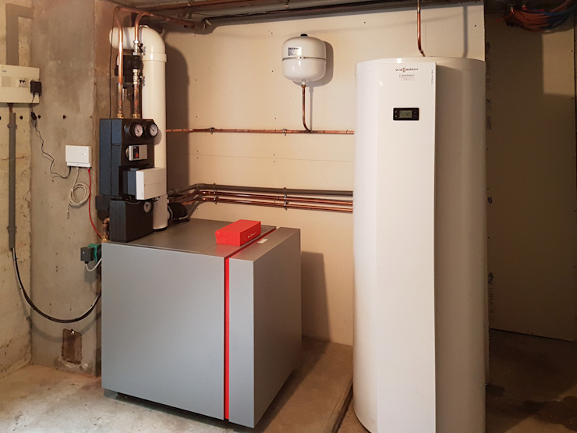
La buanderie et la chaufferie
La buanderie est la pièce où l’on s’occupe du linge, on y retrouve la machine à laver, le sèche linge, la table à repasser, tout ce qui permet de s’occuper du linge
La chaufferie est la pièce où l’on retrouve la chaudière et le ballon d’eau chaude c’est ce qui permet de chauffer la maison et l’eau.

Slide 16
Entrainement
Maintenant que tu connais les pièces de la maison je te propose un petit jeu.
Imprime si tu peux la fiche « exercice 1 les pièces de la maison » tu dois relier chaque nom de pièce à son image.

Slide 17
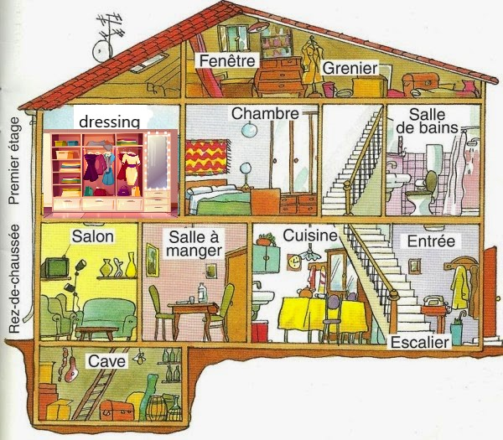

Slide 18
Les meubles de la maison

Slide 19
Présentation
Maintenant que vous connaissez les pièces de la maison, vous allez pouvoir apprendre quels sont les meubles que l’on trouve dans ces pièces.
Pour chaque pièce je vais vous montrer et nommer quelques meubles.
À la fin du diaporama vous pourrez imprimer un jeu de 7 familles sur les meubles de la maison.
Vous trouverez également l’exemple d’une pièce de la maison dans laquelle vous pourrez ajouter les meubles de votre choix et nommer la pièce.

Slide 20
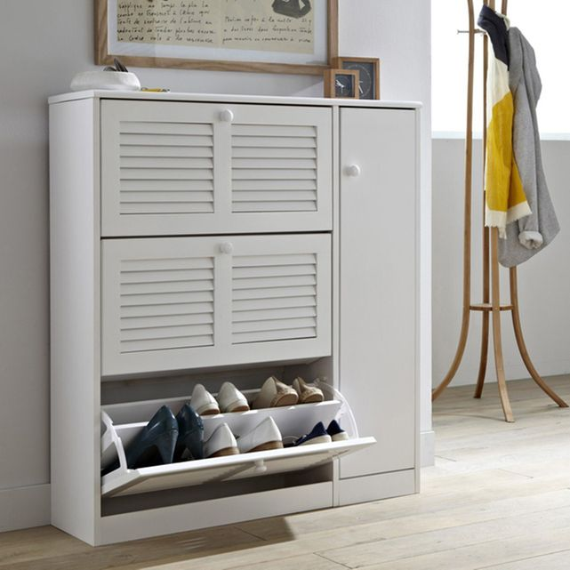
L’entrée
Dans l’entrée on retrouve souvent :
Un meuble à chaussures
Un porte manteau

Slide 21
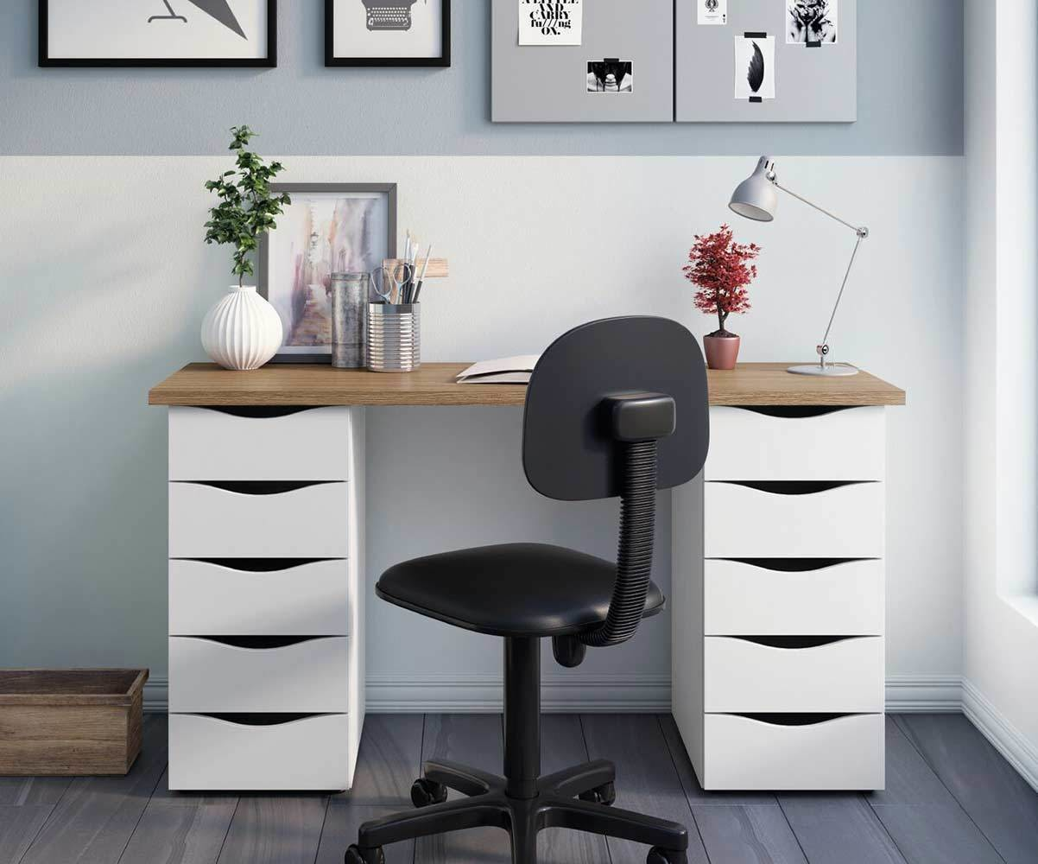
Le bureau
Dans le bureau il y a souvent :
Un bureau
Une chaise de bureau
Une lampe
Des étagères

Slide 22
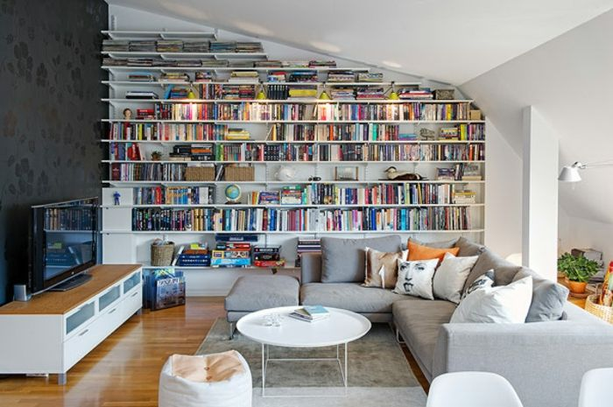
le salon
Dans le salon on retrouve :
Un canapé
Un fauteuil
Une bibliothèque
Un meuble télé
Une table basse

Slide 23
La cuisine
Dans la cuisine on trouve :
Un évier
Un réfrigérateur
Un four
Une gazinière
Des étagères
Des tiroirs
Un vaisselier

Slide 24
La salle à manger
Dans la salle à manger on trouve :
Un buffet
Un vaisselier
Une table
Des chaises

Slide 25
La chambre et le cabinet de toilette
Dans la chambre on trouve :
Un lit
Une commode
Une armoire
Des tables de chevet
Dans un cabinet de toilette il y a :
Un lavabo avec des tiroirs et des placard pour le rangement et un toilette.

Slide 26
La salle d’eau et la salle de bain
Un lavabo
Une douche
Des étagères
Un meuble de salle de bain avec des placards et des tiroirs
Dans la salle de bain on retrouve la même chose seulement la douche est remplacée par la baignoire

Slide 27
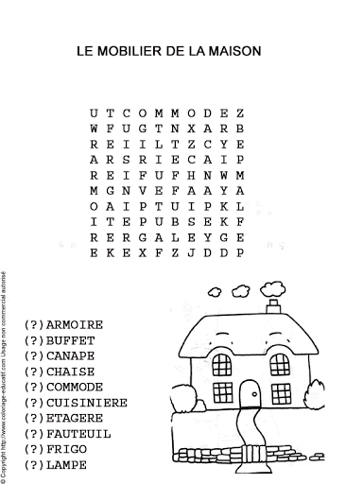

Slide 28
Petits jeux
Maintenant que tu connais le nom des meubles qui se trouvent dans les pièces de la maison tu vas pouvoir imprimer et jouer avec deux petits jeux :
Le jeu de 7 familles
Le jeu de l’oie

Slide 29
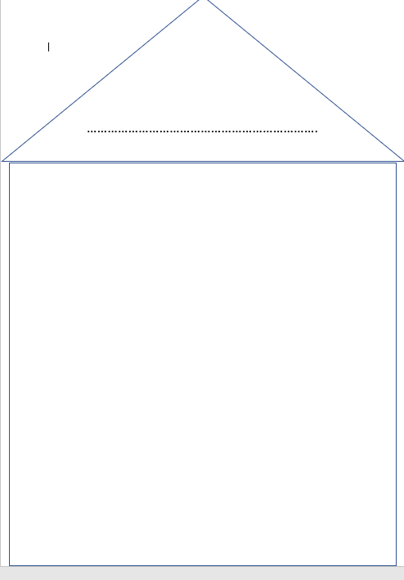
Petits dessins
À toi de jouer : grâce à cette maison vide je te laisse compléter la feuille en choisissant une pièce. Dans cette pièce tu vas pouvoir coller ou dessiner des meubles afin de compléter la pièce. C’est à toi de choisir la pièce que tu veux compléter. Note le nom de la pièce sur le toit.

